Slide 1




Лента времени
Урок окружающего мира, 3 класс

Slide 2
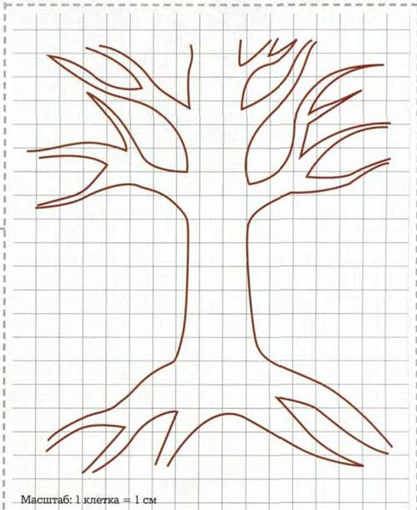
Проверка домашнего задания

Slide 3
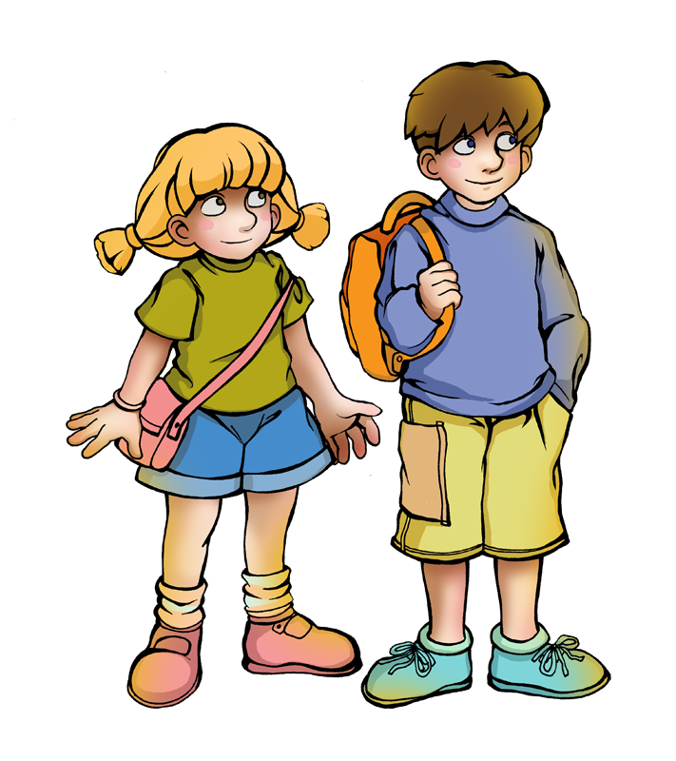
9 мая 1945 год
1 сентября 2011 год
12 апреля 1961 год
Что это? Назовите тему урока

Slide 4
Как люди считают время.

Slide 5

Есть ли у времени начало и конец?
Можно ли измерить время?

Slide 6
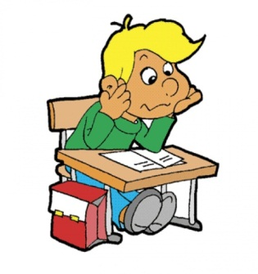
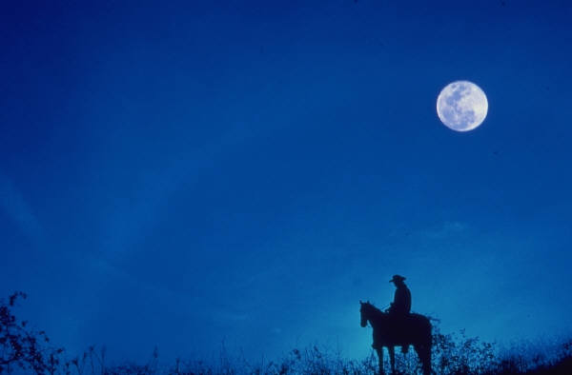
Открываем новые знания
Потребность измерять время возникла очень давно. Вначале единицей времени были сутки. Но большие отрезки времени ими измерять неудобно. Люди обратили внимание на меняющийся облик Луны и стали измерять время числом лунных месяцев. 1 лунный месяц - это примерно 30 дней

Slide 7

В Древнем Египте земледельцы подсчитали, что от одного разлива Нила до другого проходит365 суток.
Египтяне день и ночь считали по 12 часов.
Жители Вавилона разделили час на 60 минут, а минуту на 60 секунд.

Slide 8
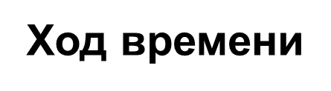
Есть ли у времени начало и конец?
прошлое
настоящее
будущее
У времени нет начала и конца, время бесконечно.

Slide 9
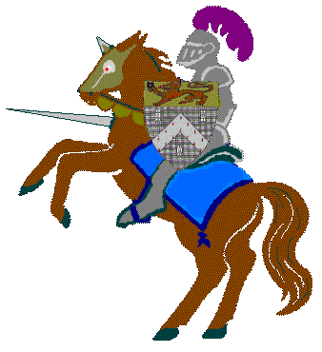
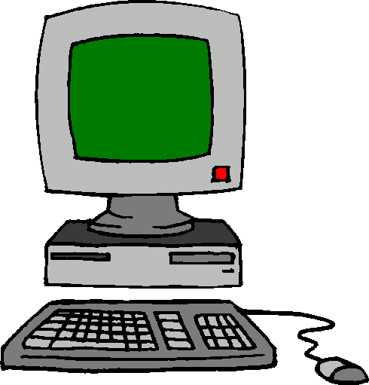


Лента времени

Slide 10
Лента времени
Учёные на ленте времени изображают даты: века, года, эры

Slide 11
Век, столетие – 100 лет
Тысячелетие – 1000 лет = 10 веков
Годы принято обозначать арабскими цифрами
- 1, 2, 3… 10…
Века обозначают римскими цифрами
- I, II, III… X…

Slide 12

?

Slide 13
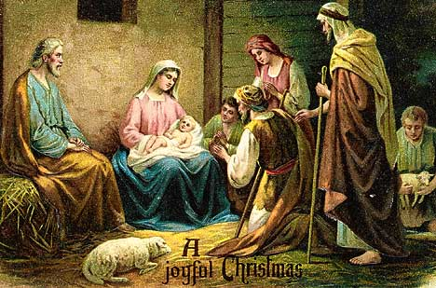
Сейчас в России и многих других странах
принято летоисчисление
от Рождества Христова
Учебник стр 13-14

Slide 14
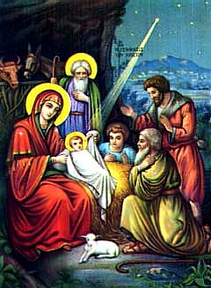
То, что произошло до рождения Христа
- случилось до нашей эры.
События позже этой даты относят к
нашей эре
РХ
До нашей эры
Наша эра

Slide 15
Как же считаются года и века?
Правило на стр 15
РХ
До н. э.
н. э.
1100 год
110 год
11 50 год

Slide 16
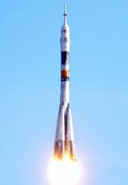
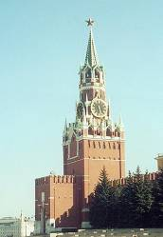
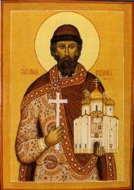
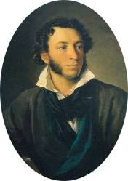
1961
1147
988
1799
Соотнеси года и века
XX
XII
X
XVIII
XVII
IX
XX
XI
XVIII
X
XIX
XII

Slide 17

Мы же с вами ленту времени представим
в виде реки времени,
по которой отправимся в путешествие

Slide 18

работа в тетради
Выполните задание на стр 4 р т . Сделайте вывод

